Slide 1

REPUBLIKA HRVATSKA
KRAPINSKO-ZAGORSKA ŽUPANIJA
OPĆINA GORNJA STUBICA
VODIČ ZA GRAĐANE- PRIJEDLOG PRORAČUNA OPĆINE GORNJA STUBICA ZA 2023. GODINU, PROJEKCIJE ZA 2024. I 2025. GODINU
Gornja Stubica,prosinac 2022.

Slide 2
Što je proračun?
Proračun je akt jedinice lokalne i područne (regionalne) samouprave kojim se procjenjuju prihodi i primici, te utvrđuju rashodi i izdaci jedinice lokalne i područne (regionalne) samouprave za jednu godinu, te projekcije za slijedeće dvije godine, a donosi ga predstavničko tijelo.
Temeljni okvir za izradu proračuna Općine Gornja Stubica predstavljaju Upute Ministarstva financija za izradu proračuna jedinica lokalne i područne (regionalne) samouprave za razdoblje 2023.-2025. godine i:
a) Zakon o proračunu (NN 144/21)
b) Pravilnik o proračunskim klasifikacijama (NN 26/10 ,120/13 i 1/20)
  c) Pravilnik o proračunskom računovodstvu i računskom planu (NN 124/14, 115/15, 87/16, 3/18 i 126/19)
Proračun se donosi za jednu fiskalnu godinu, nije statičan, može se mijenjati tijekom fiskalne (proračunske) godine.

Slide 3
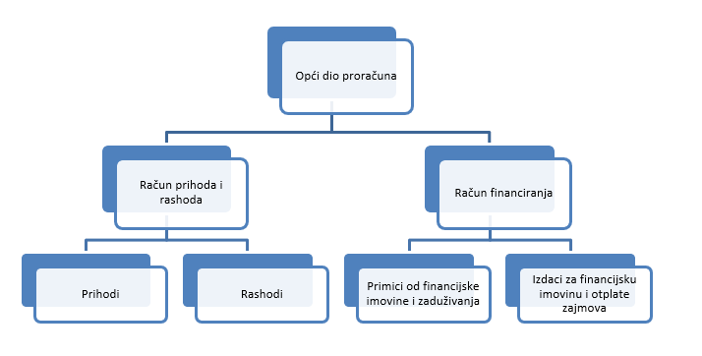
Od čega se sastoji proračun?
a) opći dio proračuna
b) posebni dio proračuna: plan rashoda i izdataka raspoređen po organizacijskim jedinica (odjelima) i proračunskim korisnicima iskazanih po vrstama te raspoređenih u programe koji se sastoje od aktivnosti i projekata.

Slide 4
Proračunski korisnici
Proračunski korisnici su ustanove, tijela javne vlasti kojima je JLS osnivač ili suosnivač. Financiranje proračunskih korisnika je većim dijelom iz proračuna svog/svojih osnivača ili suosnivača.
Proračunski korisnik Općine Gornja Stubica je Dječji vrtić JUREK, koji je u punoj funkciji od 02. studenog 2021. godine.

Slide 5
Upute Ministarstva financija
Sukladno uputama Ministarstva financija proračun koji jedinice lokalne i područne (regionalne) samouprave donose za razdoblje 2023.- 2025. i financijski planovi njihovih proračunskih i izvanproračunskih korisnika za razdoblje 2023.-2025. iako se pripremaju tijekom 2022., a predstavničko tijelo raspravlja i donosi proračun do kraja 2022. godine (dok je službena valuta kuna), svi iznosi iskazani u proračunu i financijskim planovima moraju biti iskazani u novoj službenoj valuti EURU.

Slide 6
Upute Ministarstva financija (2)
Sukladno člancima 38., 39. i 42. novog Zakona o proračunu, proračun Općine Gornja Stubica usvaja se na razini skupine ekonomske klasifikacije.
Slijedom navedenog, Općina Gornja Stubica, prihode i primitke, rashode i izdatke za 2023. godinu iskazuje na razini skupine (druga razina računskog plana) isto kao za 2024. i 2025. godinu.

Slide 7
Proračunski prihodi i primici za 2023. godinu, projekcija za 2024. i 2025. godinu (1)- iznos u eurima
Konto | 2023.godina | 2024. godina | 2025.godina
61-Prihodi od poreza | 1.397.267,00 | 1.389.238,00 | 1.407.772,00
63-Pomoći iz inozemstva i od subjekata unutar općeg proračuna | 3.973.071,00 | 2.156.238,00 | 1.388.711,00
64-Prihodi od imovine | 41.103,00 | 41.260,00 | 41.810,00
65-Prihodi od upravnih i administrativnih pristojbi | 476.645,00 | 477.127,00 | 477.904,00
66-Prihodi od prodaje proizvoda i robe i pruženih usluga | 354,00 | 354,00 | 354,00
72-Prihodi od prodaje proizvedene dugotrajne imovine | 398,00 | 300,00 | 125,00
84-Primici od zaduživanja | 291.990,00 | 291.990,00 | 291.990,00
SVEUKUPNO 6-PRIHODI POSLOVANJA: | 6.180.828,00 | 4.356.507,00 | 3.608.666,00

Slide 8

Proračunski prihodi i primici za 2023.godinu (2)
Ukupni prihodi Općine Gornja Stubica za 2023. godinu iznose 6.180.828,00 EUR, a čine ih:
a) prihodi od poreza koji su planirani u iznosu od 1.397.267,00 EUR a sačinjavaju ga porez i prirez na dohodak planiran u iznosu 1.336.607,00 EUR, porezi na imovinu planirani u iznosu 53.880,00 EUR i porezi na robu i usluge planirani u iznosu od 6.780,00 EUR
b) pomoći iz inozemstva (darovnice) i od subjekata unutar općeg proračuna planirane u iznosu od 3.973.071,00 EUR, a sačinjavaju ih pomoći proračunu iz proračuna 3.174.766,00 EUR, pomoći proračunskim korisnicima iz proračuna koji im nije nadležan 860,00 EUR i pomoći iz državnog proračuna temeljem prijenosa 797.445,00 EUR

Slide 9
Proračunski prihodi i primici za 2023.godinu (3)
c) prihodi od imovine planirani u iznosu od 41.103,00 EUR, a sačinjavaju ih prihodi od financijske imovine planirani u iznosu od 200,00 EUR i prihodi od nefinancijske imovine planirani u iznosu od 40.903,00 EUR
d) prihodi od upravnih i administrativnih pristojbi i po posebnim propisima planirani u iznosu od 476.645,00 EUR, a čine ih upravne i administrativne pristojbe planirane u iznosu od 181.066,00 EUR, prihodi po posebnim propisima planirani u iznosu od 154.139,00 EUR, komunalni doprinosi i naknade planirani u iznosu od 141.440,00 EUR
e) prihodi od prodaje proizvoda, robe i pruženih usluga planirani su u iznosu od 354,00 EUR
f) prihodi od prodaje nefinancijske imovine planirani su u iznosu od 398,00 EUR
g) primici od financijske imovine i zaduživanja planirani su u iznosu od 291.990,00 EUR

Slide 10
Proračunski rashodi i izdaci za 2023.-2025. godinu u EURIMA
Konto | 2023. | 2024. | 2025.
31- Rashodi za zaposlene | 620.617,00 | 610.767,00 | 610.767,00
32- Materijalni rashodi | 1.072.418,00 | 924.760,00 | 963.374,00
34- Financijski rashodi | 26.179,00 | 24.512,00 | 22.846,00
35- Subvencije | 16.288,00 | 16.288,00 | 16.288,00
36- Pomoći dane u inozemstvo i unutar općeg proračuna | 36.884,00 | 35.504,00 | 36.504,00
37- Naknade građanima i kućanstvima | 136.679,00 | 135.899,00 | 135.849,00
38-Ostali rashodi | 160.256,00 | 144.483,00 | 132.437,00
42- Rashodi za nabavu nefinancijske imovine | 3.041.357,00 | 1.992.670,00 | 1.218.957,00
45- Rashodi za dodatna ulaganja | 239.067,00 | 60.183,00 | 60.183,00
54- Izdaci za otplatu glavnice primljenih kredita | 831.083,00 | 411.441,00 | 411.441,00
SVEUKUPNO RASHODI I IZDACI: | 6.180.828,00 | 4.356.507,00 | 3.608.666,00

Slide 11

Raspoloživa sredstva iz prethodne godine (2022.)
Proračun mora biti uravnotežen.
U idealnim uvjetima to znači da prihodi moraju biti jednaki rashodima.
Međutim, ako se iz prethodne godine prenosi manjak, odnosno višak s istim je potrebno postići uravnoteženje i pokazati iz kojih će se izvora financirati manjak, odnosno kako će se potrošiti višak.
U 2023. godini, proračun je planiran bez viška ili manjka, te će se nakon završetka godine uključiti prema stvarnom stanju.

Slide 12

Projekti i aktivnosti- proračun 2023.

Slide 13
Općinsko vijeće i Jedinstveni upravni odjel
968.626,00 EUR
plaće i ostala materijalna prava djelatnika
materijalni rashodi
proračunska rezerva
usluge promidžbe
naknade za rad predstavničkih i izvršnih tijela
financijski rashodi
rashodi za nabavu nefinancijske imovine

Slide 14
Komunalna infrastruktura
4.350.103,00 EUR
održavanje cesta
održavanje lokalnih vodovoda
održavanje groblja
održavanje javne rasvjete
održavanje poslovnih objekata
izgradnja objekata komunalne infrastrukture
građenje i opremanje Spomen hiže Rudolfa Perešina
izgradnja i rekonstrukcija, dogradnja ŠRC
sanacija klizišta
građenje reciklažnog dvorišta i građenje i opremanje dječjih igrališta
prihvaćanje amandmana Domovinskog pokreta –održavanje nerazvrstanih cesta A100401-dodavanje stavke krpanje rupa na pločnicima u iznos od 9.000,00 EUR

Slide 15
Gospodarstvo
124.149,00 EUR
laboratorijske usluge
uređenje javnih površina
širokopojasni Internet
razvoj turizma
poticanje poljoprivrede
zaštita okoliša

Slide 16
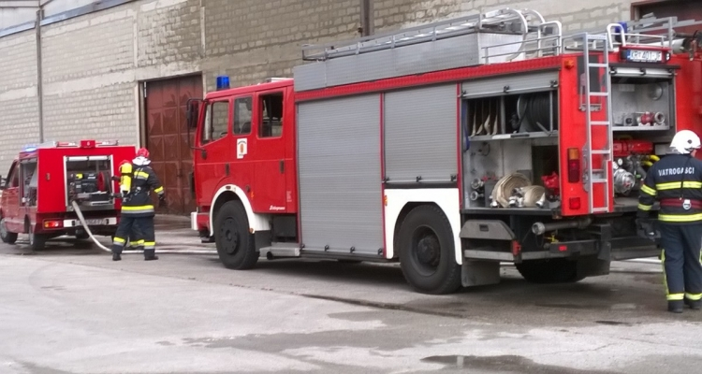
Vatrogastvo i civilna zaštita
78.729,00 EUR
osnovna djelatnost vatrogasne zajednice i JVP

Slide 17

Obrazovanje
61.578,00 EUR
predškolski odgoj
sufinanciranje dječjih vrtića
sufinanciranje nabave školskih knjiga i radnog materijala

Slide 18

Zdravstvo i socijalna skrb
6.234,00 EUR za zdravstvo (laboratorijske usluge)
99.288,00 EUR za socijalnu skrb (pomoć pojedincima i obiteljima, stipendije i školarine, sufinanciranje cijene prijevoza i prehrane, poticanje mjera demografske obnove- naknada za novorođenu djecu)

Slide 19
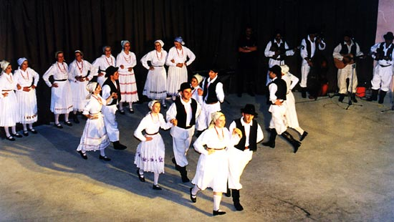
Djelatnost kulture, djelatnost sporta i rekreacije
23.563,00 EUR za djelatnost kulture (tekuće donacije udrugama u kulturi)
37.095,00 EUR za djelatnosti sportskih udruga na području Općine
23.407,00 EUR za ostale udruge građana (Crveni križ, ostale udruge)

Slide 20

Dječji vrtić Jurek
408.056,00 EUR
rashodi za redovnu djelatnost vrtića

Slide 21
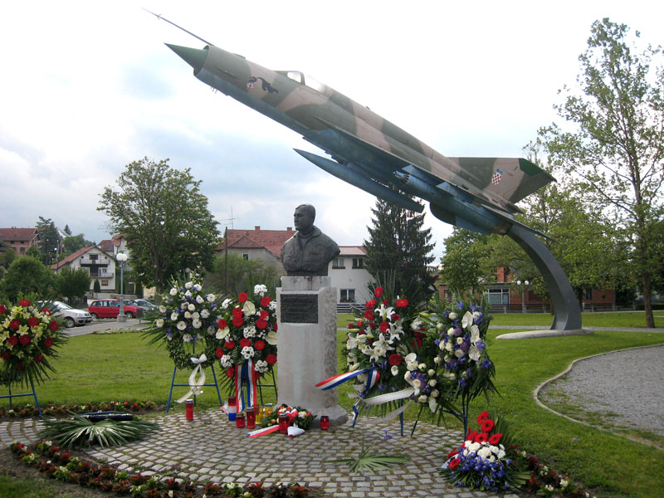
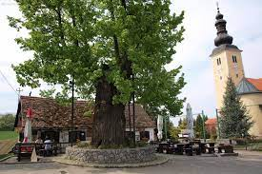
HVALA NA PAŽNJI!
Kontakt podaci:
Općina Gornja Stubica
ADRESA: Trg Svetog Jurja 2, 49245 Gornja Stubica
TELEFON:049/289-687
TELEFAX: 049/289-687
E-mail: racunovodstvo@gornjastubica.hr

